Slide 1

Fundamentos de Programação Orientada a Objeto
Java Swing - JTable e JList

Slide 2
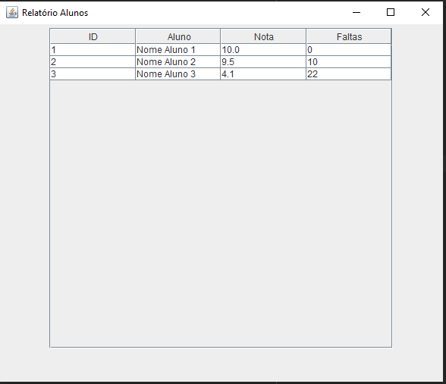
Componente JTable
Possibilita a visualização de dados dentro do nosso software em forma de tabela.
Colunas e Linhas

Slide 3
Fonte dos dados para nossa JTable
Hard Coded
De um arquivo
De um banco de dados

Slide 4
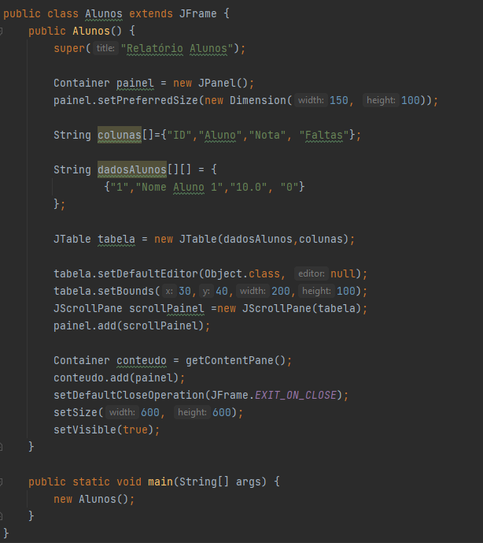
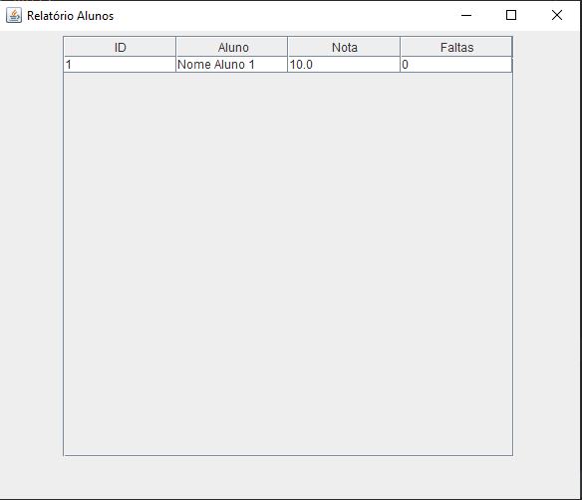

Slide 5
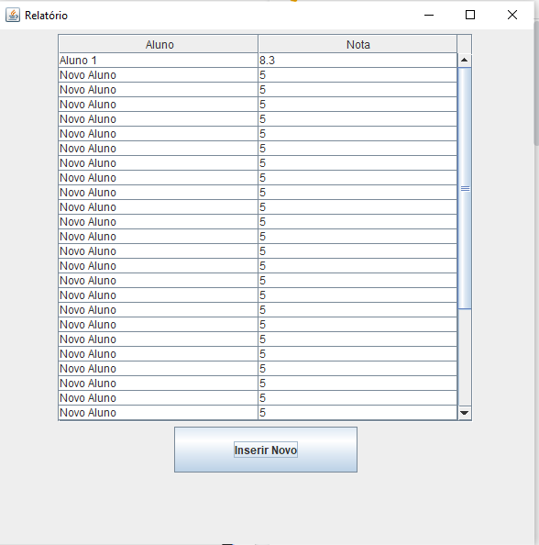
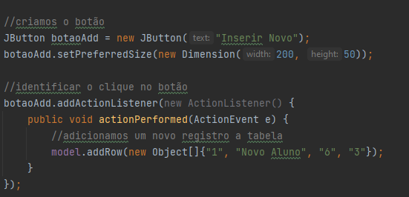

Slide 6
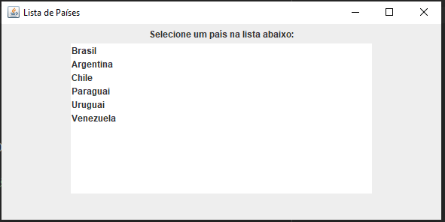
Qual é esse componente?

Slide 7
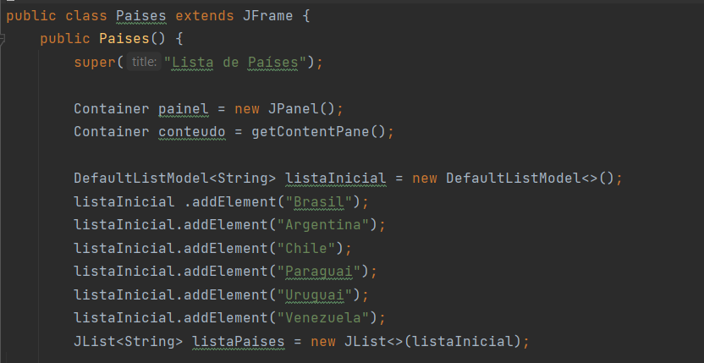
JList

Slide 8
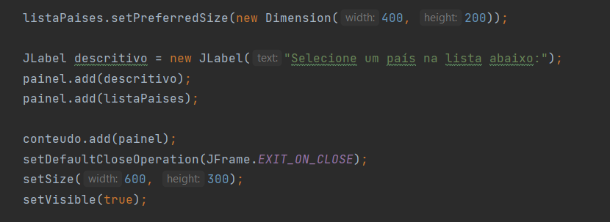
JList

Slide 9
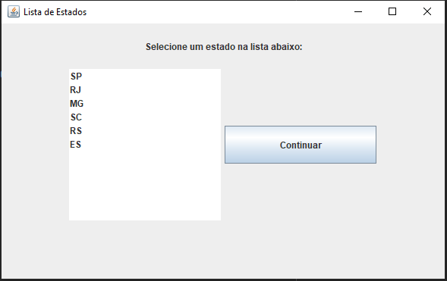
JList

Slide 10
Desafio 1
Com base no exemplo da criação do JTable, devemos exibir uma tabela de clientes com os seguintes campos:
ID Nome Email DataNascimento
A fonte de dados para essa tabela, pode ser:
hard coded (escrito no código) em forma de um array de strings
o usuário insere dados e nós adicionamos esses valores em um array (para o input de dados utilizar JOptionPane ou JTextField)

Slide 11
Desafio 2
Com base no exemplo da JList crie 2 listas, a lista 1 deverá conter dados.
Passe a informação de uma lista para a outra, utilizando botões “>>” ou “<<”
Crie um botão “resetar” para que seu programa volte ao estado inicial, antes de qualquer interação do usuário nos botões “>>” ou “<<”

Slide 12
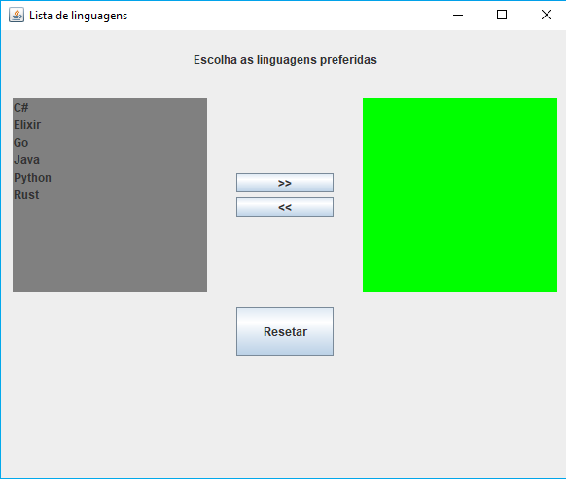
Exemplo de Lista

Slide 13
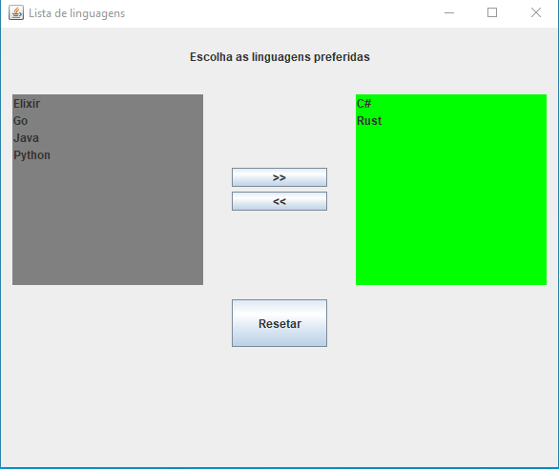
Exemplo de funcionamento ao clicar no botão “>>”

Slide 14
Referências
https://docs.oracle.com/javase/tutorial/uiswing/components/list.html
https://docs.oracle.com/javase/tutorial/uiswing/components/table.html

